Slide 1


Slide 2
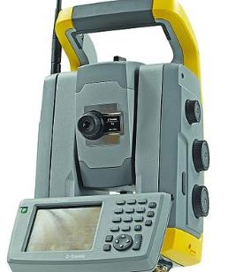
الرفع المساحي
بجهاز المحطة المتكاملة
Total Station

Slide 3
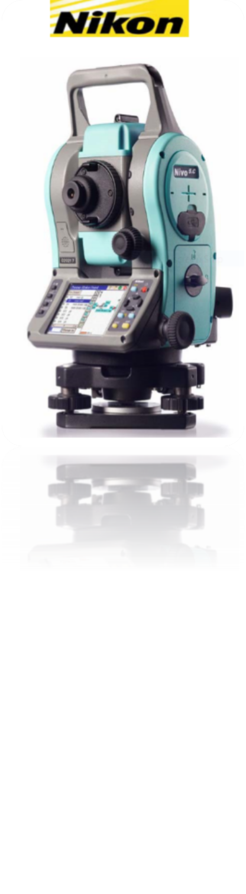
مقدمة
تم في المحاضرة الأخير شرح بعض خطوات الرفع المساحي بجهاز Nikon موديل Nivo-2 c وهي:
تشغيل المحطة.
شاشة محطة الرصد.
ضبط أفقية المحطة.
فتح ملف للمشروع.
تحديد السمت ووحدات القياس.
تحديد منسوب واحداثيات نقطة الجهاز.
تهيئة المحطة Station Setup

Slide 4
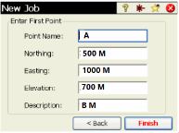
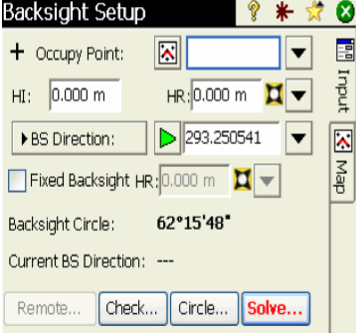
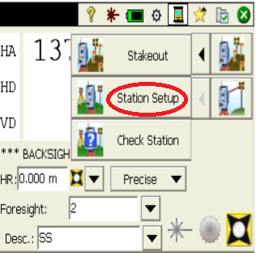
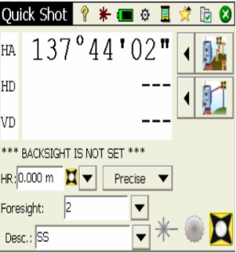
تهيئة المحطة Station Setup
بعد الضغط على Finish تظهر الشاشة Quick Shot، ومنها يتم تهيئة المحطة بالضغط على الأيقونة العليا جهة اليمين، فتظهر قائمة منسدلة نختار
منها Station Setup، بالضغط عليها تظهر نافذة Back sight Setup

Slide 5

نافذة Backsight Setup
نضغط علىStation Setup تظهر الشاشة الآتية، وفيها يتم ادخال الآتي:
Occupy Point نقطة المحطة
HI: Height of Instrument
ارتفاع المحطة
HR: Height of Reflector
ارتفاع الهدف
B S: Back Sight
نقطة الهدف أو النقطة الخلفية
ويمكن ادخال نقطة الهدف بصورتين الأولى: انحراف BS Direction، والأخرى احداثيات BS Point.
ملحوظة: بالضغط على الأيقونة يمكن اختيار النقطة من الخريطة.

Slide 6

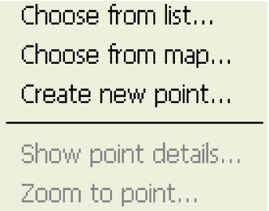
طرق ادخال النقاط
بالضغط على السهم المجاور للمستطيل الموازي للأيقونة تظهر القائمة التالية:
ادخال النقاط من خلال القائمة.
ادخال النقاط من خلال الخريطة.
ادخال نقطة جديدة.

Slide 7

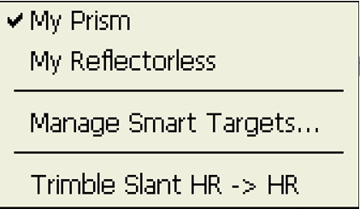
طرق اختيار الهدف
بالضغط على السهم المجاور للأيقونة الدالة على نوعية الهدف
تظهر القائمة التالية:
العمل بعاكس.
العمل بدون عاكس.
____________________
ادخال عاكس جديد.
____________________
العمل بعاكس ترمبل

Slide 8
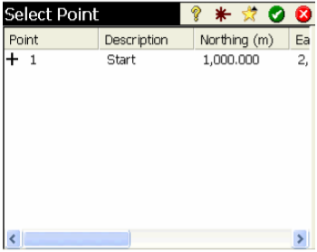
ادخال نقطة المحطة
لإدخال نقطة المحطة من أمر Occupy Point يتم ادخالها من خلال اختيارها من القائمة Choose From List، فتظهر هذه النافذة، وهي نقطة 1، بعدها نضغط على علامة ✓ المظللة بدائرة خضراء في الشريط العلوي للنافذة، فيتم الادخال.

Slide 9
مدخلات نافذة Backsight Setup
في نفس النافذة يتم إدخال ارتفاع المحطة HI، ارتفاع الهدف أو العاكس HR.
لإدخال ارتفاع المحطة HI نضغط على زر F4 فتظهر لوحة المفاتيح، فيتم ادخال ارتفاع المحطة (1.5) مترا.
لإدخال ارتفاع الهدف أو العاكس HR نضغط على زر F4 فتظهر لوحة المفاتيح، فيتم ادخال ارتفاع المحطة (2.150) مترا.
لإدخال النقطة الخلفية BS Direction (في حالة عدم وجود نقاط يتم إدخالها كانحراف فتساوي صفر، نضغط على زرF4 فتظهر لوحة المفاتيح، فيتم ادخال (0).
بعد الادخال نضغط Check أسفل النافذة فتظهر شاشة Check Backsight

Slide 10
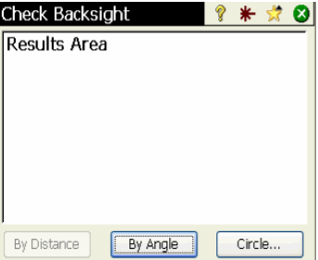
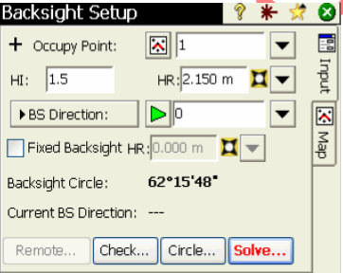
مدخلات نافذة Backsight Setup
نلاحظ أن By Angle في أسفل النافذة هي النشطة، وذلك لاستخدام الانحراف. أما في حالة استخدام الإحداثيات فتنشط By Distance.

Slide 11
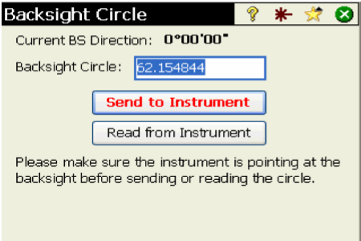
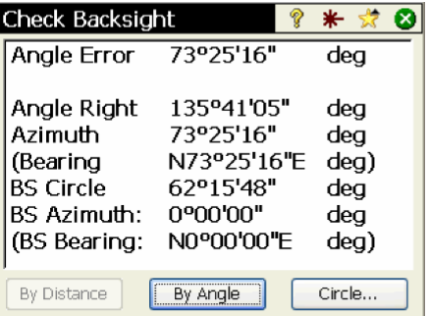
مدخلات نافذة Back sight Setup
نوجه على الهدف (العاكس) على النقطة الخلفية. ثم نضغط على By Angle فتظهر النافذة على اليمين.
ثم نضغط على Circle فتظهر نافذة Backsight Circle.

Slide 12
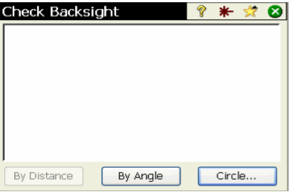
الانتهاء من تهيئة المحطة
نضغط على Send to Instrument فتظهر نافذة Backsight Circle بيضاء خالية من أي بيانات.
ثم نضغط على Circle فتظهر نافذة Backsight Circleمرة أخري، نضغط على Send to Instrument فتظهر نافذة Backsight Circle بيضاء، دليلا على انتهاء تهيئة المحطة.

Slide 13
To Be Continued

